Slide 1


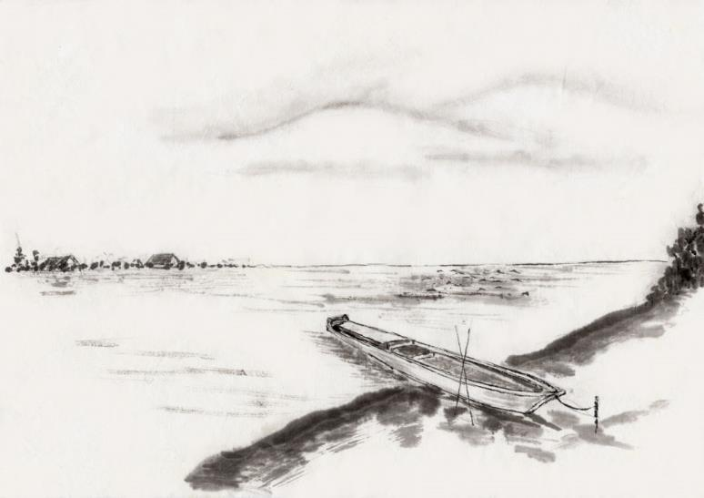

字符串比较
算法实现3-17
计科1907第四组
印

Slide 2
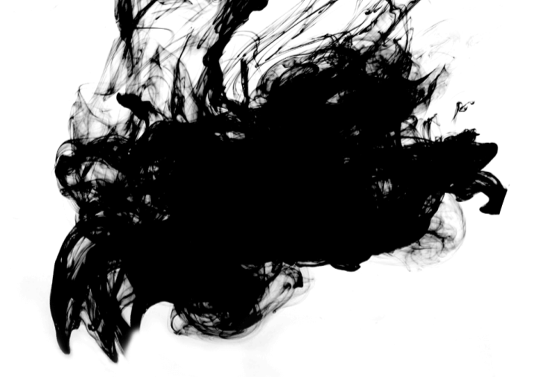
目
录
第一部分
第二部分
第三部分
动态规划法代码
第四部分
算法复杂度分析
问题描述
分析

Slide 3
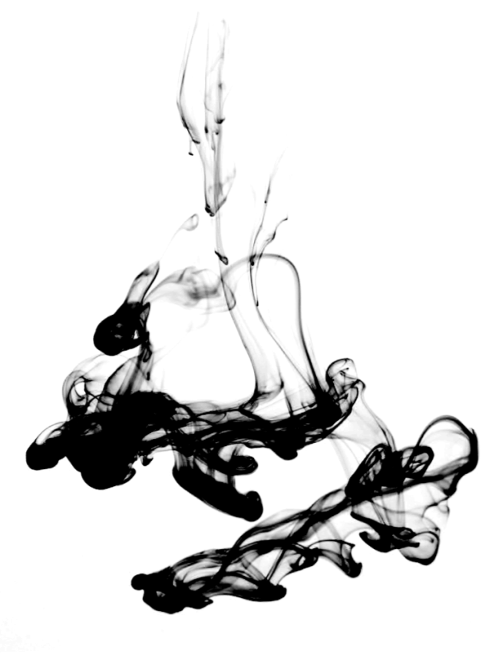
壹
问题描述

Slide 4
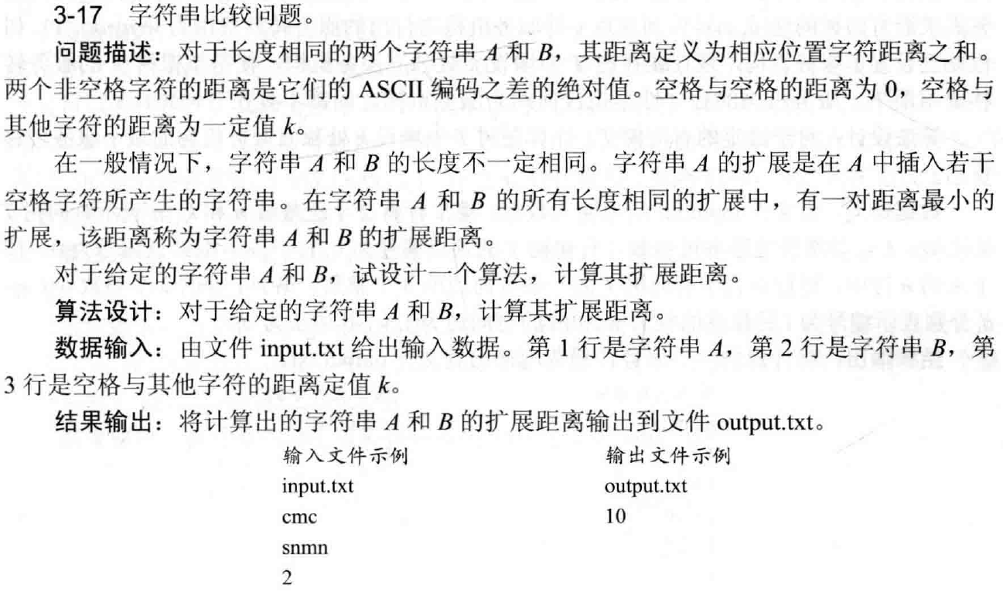
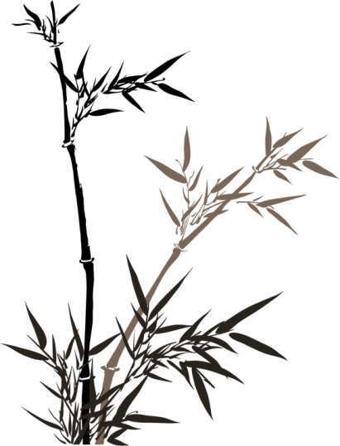
问题描述

Slide 5
问题描述
测试数据：
输入：cmc snmn 2 （分别表示字符串A、B和定值k）
输出：10
解释： c_ _ m _ c 从左到右每位差 2 2 2 0 2 2 ，一共10. _s n m n _

Slide 6
贰
分析

Slide 7
原理
动态规划求解具有以下的性质：
1.最优子结构性质：最优解包含了其子问题的最优解，不是合并所有子问题的解，而是找最优的一条解线路，选择部分子最优解来达到最终的最优解。
2.重叠子问题性质：先计算子问题的解，再由子问题的解去构造问题的解（由于子问题存在重叠，把子问题解记录下来为下一步使用，这样就直接可以从备忘录中读取）。其中备忘录中先记录初始状态。

Slide 8
原理
使用动态规划算法，自底向上的计算各个子问题并利用每次计算的结果，避免重复运算，从而降低算法复杂度。
设字符串A和B的子串A[1...i]和B[1...j]的扩展距离是val(i, j)；
依题意，字符串A和B有三种可能的情况：
1）i 和空格匹配。则val(i, j) = val(i-1, j) + k；
2）j 和空格匹配。则val(i, j) = val(i, j-1) + k；
3）扩展距离val(i-1,j-1)加上 i，j 的字符距离。则val(i, j) = val(i-1, j-1) + dist(ai , bi);
由上可知，val(i, j)具有最优子结构性质，且满足如下递推式：
val(i, j) = min{ val(i-1, j) + k，val(i, j-1) + k，val(i-1, j-1) + dist(ai , bi) }
最终即求解dp[len1][len2],len1,len2为两个字符串的长度。

Slide 9
步骤
1）初始化dp数组的第一行和第一列。
2）按照递推式val(i, j) = min{ val(i-1, j) + k，val(i, j-1) + k，val(i-1, j-1) + dist(ai , bi) }，填写dp数组。
3）dp[len1][len2]即为最短字符距离。

Slide 10
叁
动态规划法代码

Slide 11
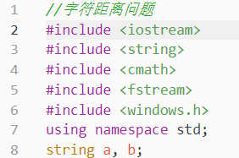
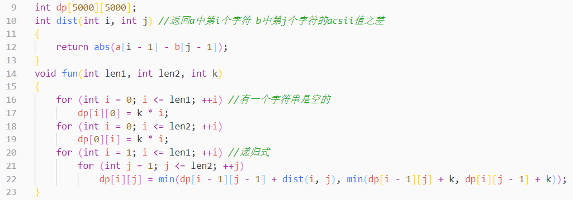

Slide 12
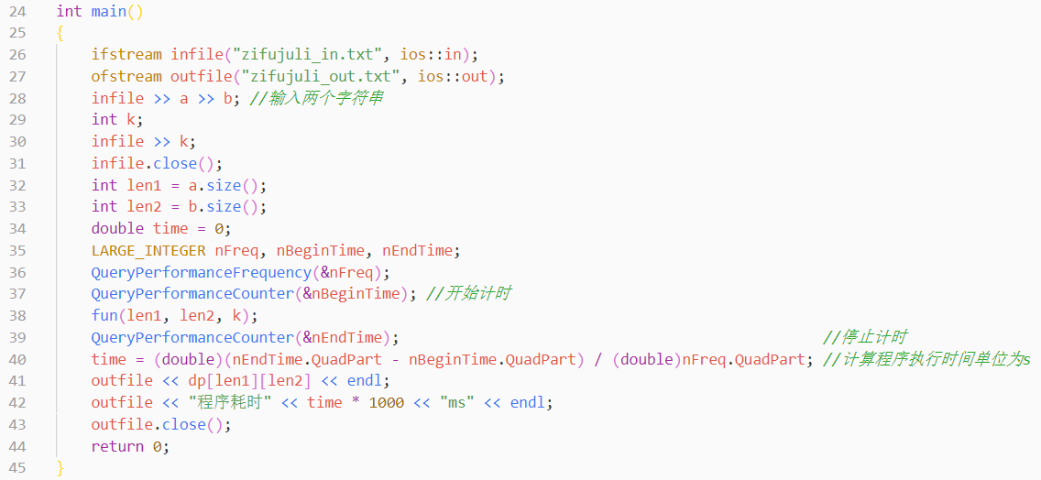

Slide 13
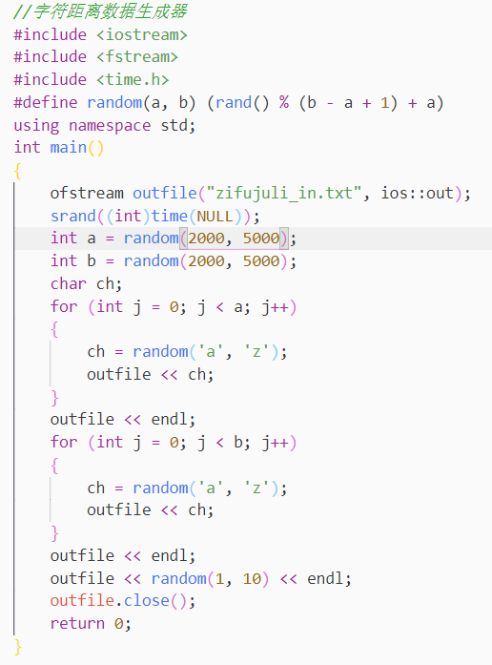

Slide 14
肆
算法复杂度分析

Slide 15

算法复杂度分析
从动态规划递推式可知，算法的时间复杂度为O（mn），m和n分别是字符串A和B的长度。
算法的空间复杂度也为 O（mn），因为需要一个二维dp数组。

Slide 16
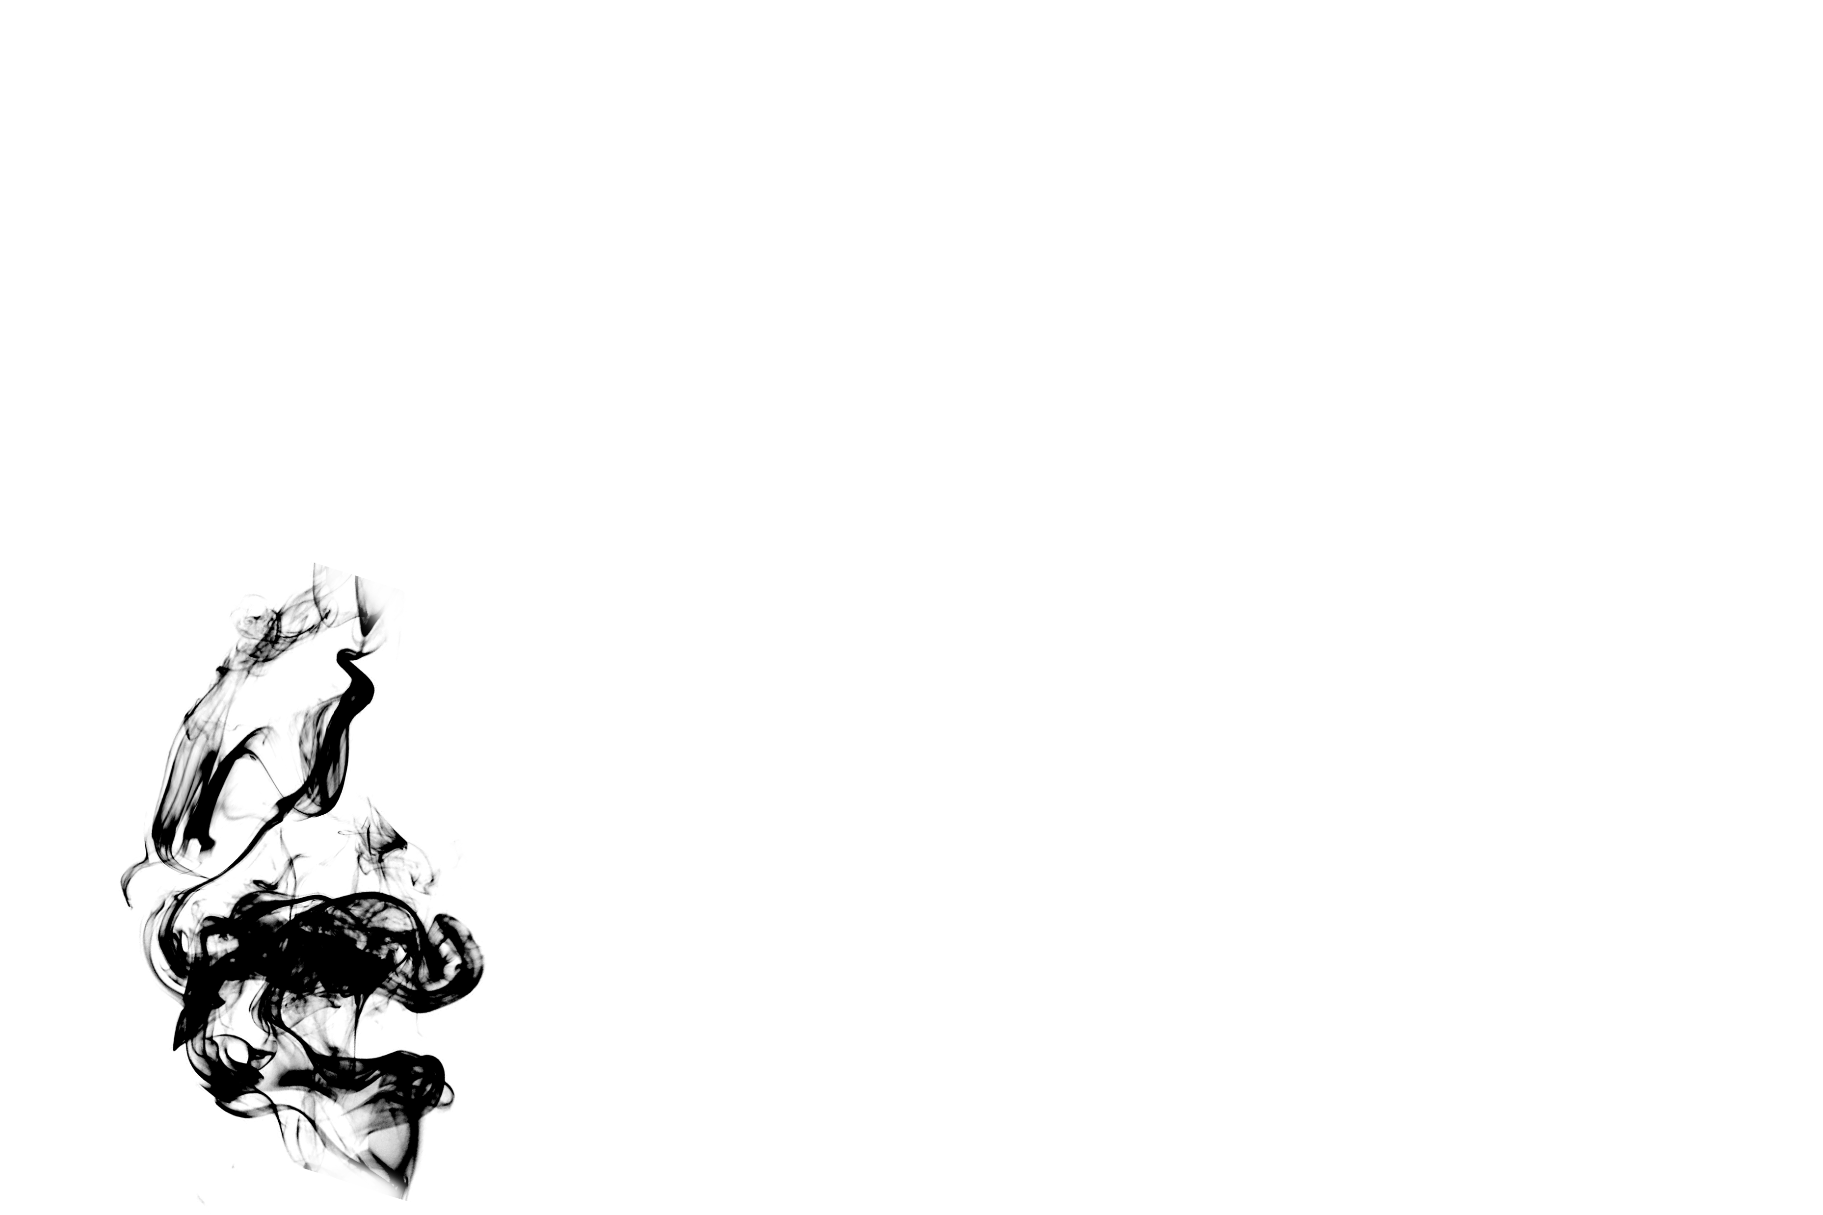
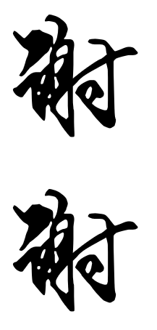
印

